Slide 1
Dorfentwicklungsverein „Malnowe“ e.V.
Wioska poszukuje swojej drogi
Żary, 02.10.2020

Slide 2
Dorfentwicklungsverein „Malnowe“ e.V.
Założone: 1996
Członkowie: 26
Decyzja w sprawie nazwy:
Rozwój wsi: spojrzenie w przyszłość
Malnowe: to stara nazwa miejscowości - zachowanie historii
Cele stowarzyszenia
Promocja ochrony przyrody i pielęgnacji krajobrazu
Promocja lokalnej historii i zachowanie lokalnego dziedzictwa
Stowarzyszenie realizuje wyłącznie i bezpośrednio cele charytatywne.
Żary, 02.10.2020

Slide 3
Zadania stowarzyszenia
Utrzymanie rezerwatu przyrody "Oderhänge Mallnow" poprzez różne projekty
Zachowanie i ożywienie tradycyjnych zwyczajów i tradycji oraz zachowanie dziedzictwa historycznego
Rozwój i promocja życia społeczności wiejskiej poprzez zaangażowanie obywateli w zachowanie i upiększanie wizerunku wsi
Odpowiedzialność za osoby słabe społecznie, niepełnosprawne, osoby starsze, dzieci i młodzież
Nasi Partnerzy
Miasto Lebus
Agrarprodukte Mallnow-Schönfließ e.G.
Arbeitsinitiative Letschin e.V.
OSP
Przedszkole „Zwergenland Mallnow“
Żary, 02.10.2020

Slide 4
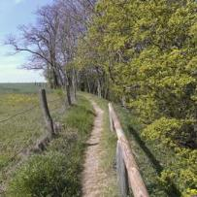
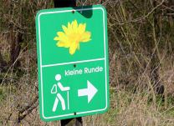
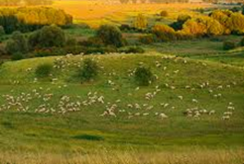
Wspólne projekty
Rezerwat przyrody „Oderhänge Mallnow“
Stworzenie ścieżki edukacyjnej i szlaków turystycznych
Wędrówki od 20 min. do 1 godz.
Długość około 2 km i 5 km
Ustawienie tablic informacyjnych
Powstanie krajobrazu
Flora i fauna
Historia
Działania pielęgnacyjne
Stada owiec pasą się na tym obszarze dwa razy w roku
Koszenie łąk i wertykulacja celowa
Usuwanie roślin drzewiastych
Kontrola i naprawa ścieżek, barier i tablic
Żary, 02.10.2020

Slide 5
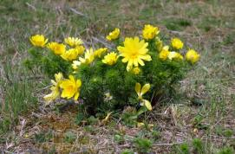
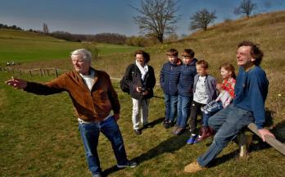
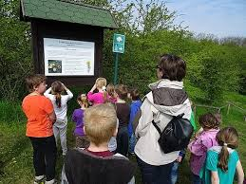
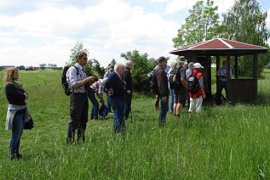
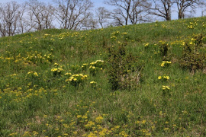
Wspólne projekty
Miłek wiosenny - Adonis vernalis
Rezerwat przyrody „Oderhänge Mallnow“
Możliwości całorocznej wędrówki
Coroczna "Gorączka Adonisa" od marca do maja
Oferowane są wycieczki z przewodnikiem
Żary, 02.10.2020

Slide 6
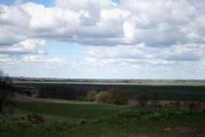
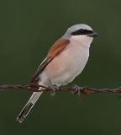
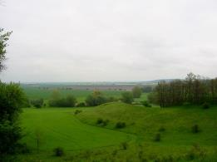
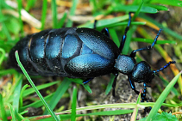
Wspólne projekty Rezerwat przyrody „Oderhänge Mallnow“
Gąsiorek
Chrząszcz olejny
Żary, 02.10.2020

Slide 7
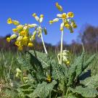
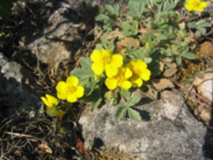
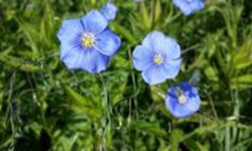
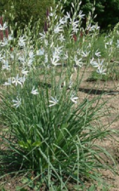
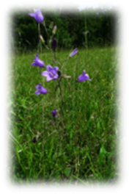
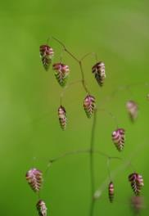
Wspólne projekty Rezerwat przyrody „Oderhänge Mallnow“
Pierwiosnek łąkowy
Pięciornik piaskowy
Austriacki len
Pajęcznica liliowata
Dzwonek syberyjski
Drżączka
Żary, 02.10.2020

Slide 8
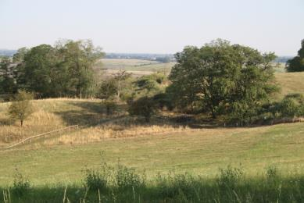
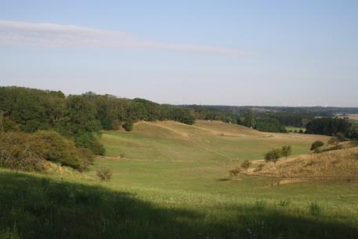
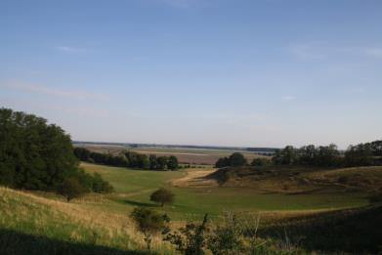
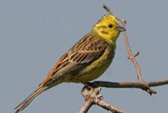
Wspólne projekty Rezerwat przyrody „Oderhänge Mallnow“
Trznadel
Żary, 02.10.2020

Slide 9
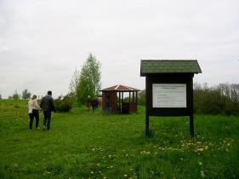
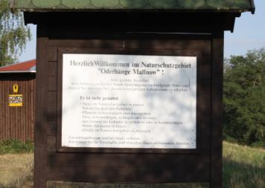
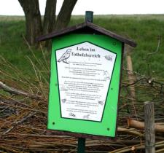
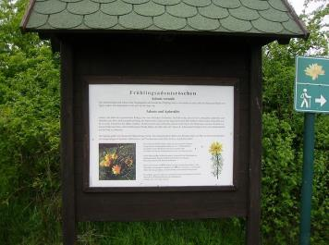
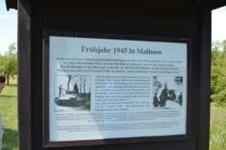
Wspólne projekty Rezerwat przyrody „Oderhänge Mallnow“
Żary, 02.10.2020

Slide 10
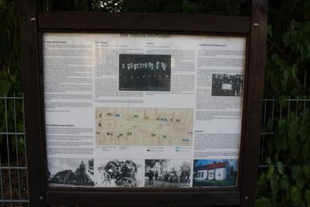
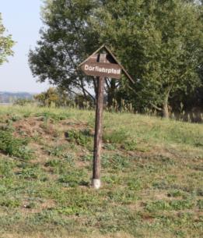
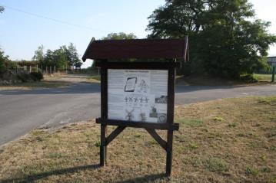
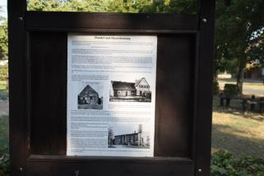
Wspólne projekty Wiejska ścieżka dydaktyczna
Żary, 02.10.2020

Slide 11
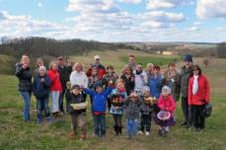
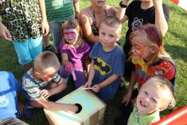
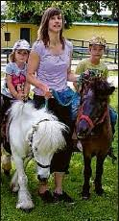
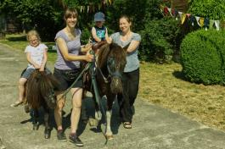
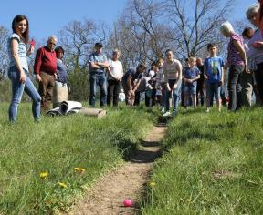
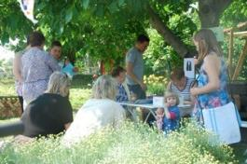
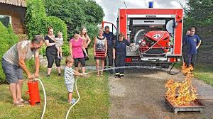
Wspólne akcje
Strudel z pisanką wielkanocną
Dzień Dziecka
Wiosenne i jesienne majsterkowanie
20 lat ogrodu zoologicznego
Żary, 02.10.2020

Slide 12
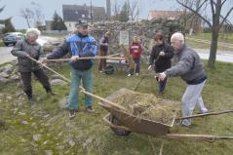
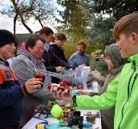
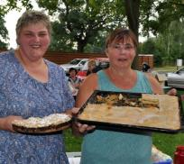
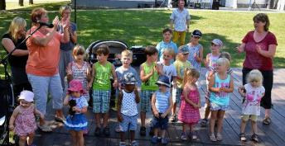
Wspólne aktywności
Miesięczne popołudnia dla seniorów
Obchody Dnia Kobiet
Święto wsi na łące
Jeden dzień podróży w roku dla seniorów
Impreza bożonarodzeniowa dla seniorów
Tygodniowe spotkania kobiet: Wykonywanie rękodzieła i drobnych prezentów
Pomoc sąsiedzka
Zadania robocze "Mallnow robi się piękny"
Bazar staroci
Żary, 02.10.2020

Slide 13
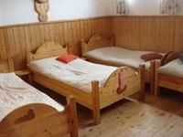
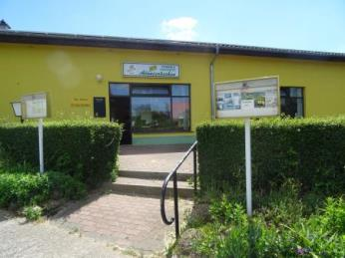
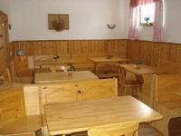
Wspólne projekty
Słomiany hotel
przebudowano dawną stodołę dla cieląt
Restauracja i pensjonat „Adonisröschen”
przebudowano stary budynek LPG
Żary, 02.10.2020

Slide 14
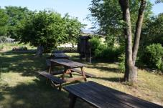
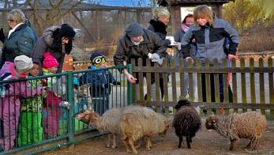
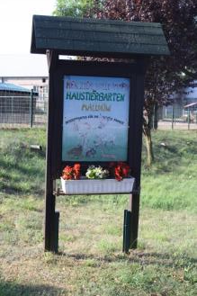
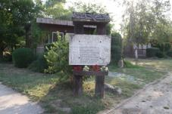
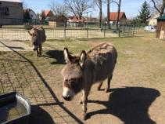
Wspólne projekty
Ogród dla zwierząt - od roku 1994
powstał z dawnej farmy LPG
Żary, 02.10.2020

Slide 15
Wspólne projekty
Manufaktura
zniszczona przez wojnę i prowizoryczna wiejska szkoła została zrekonstruowana według starych modeli.
Miejsce spotkań i zgromadzeń
Żary, 02.10.2020

Slide 16
Wspólne projekty
Miejsca pamięci
Odrestaurowanie pomnika poległych w I Wojnie Światowej
Nowy pomnik dla ofiar II Wojny Światowej
Tablice pamiątkowe na temat losu żołnierza niemieckiego i rosyjskiego
Żary, 02.10.2020

Slide 17
Wspólne projekty
Stodoła Przyrodnicza od 2000
Rozbudowa starej stodoły na ośrodek szkoleniowy dla rezerwatu przyrody
Żary, 02.10.2020

Slide 18
Wspólne projekty
Aleja drzew jednorocznych
Przy wejściu na szlak turystyczny znajduje się aleja drzew. Od 1989 roku składa się z drzew roku. W ostatni weekend kwietnia
sadzone jest "drzewo roku".
Żary, 02.10.2020

Slide 19
Wspólne projekty
Aleja drzew jednorocznych
Rodziny, które niedawno przeprowadziły się do wioski
lub rodzice z nowonarodzonymi dziećmi są uznawani
za sponsorów drzew.
Żary, 02.10.2020

Slide 20
Dziękuję bardzo za uwagę.
Dorfentwicklungsverein „Malnowe“ e.V.
Bruchweg 1a, 15326 Lebus OT Mallnow
e-mail: info@mallnow.de
Internet: www.mallnow.de
Żary, 02.10.2020

